Slide 1
《建筑施工技术》导学方案 绥德继续教育服务中心 高晓瑞
1、“一网一平台”登录步骤
2、课程考核方式
3、学习方法步骤
4、查看“导学助学”资料方法
5、导学教师联系方式

Slide 2
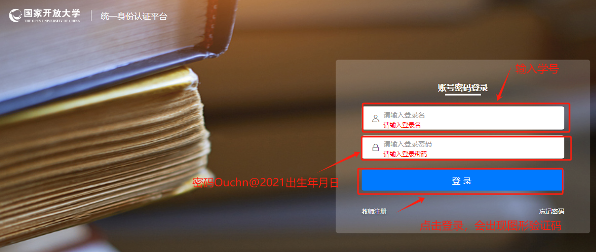
一、登录“国家开放大学一网一平台”步骤 1、登录国家开放大学网站，网址：http://one.ouchn.cn/

Slide 3
二、课程考核方式
本课程采用形成考核和终结性考核（期末考试）相结合方式进行。形成性考核成绩和终结性考试（期末考试）各占总成绩50%，总成绩100分，及格60分。形成性考核成绩由4次形成性作业组成，每次形成性作业成绩占总成绩25%，形成作业可以选用纸质《建筑施工技术形成性考核册》，也可选用“建筑施工技术”网络核心课程的形成性作业。具体选用由各学习中心根据自身教学实际确定。

Slide 4
三、学习方法步骤 1、选择《建筑施工技术》点击“去学习，就可以进行网上学习了。

Slide 5
2、点击“章节”进入学习环节

Slide 6
3、在国开平台中，进入课程学习后，点击页面区“形考任务”。依次完成形考任务。

Slide 7
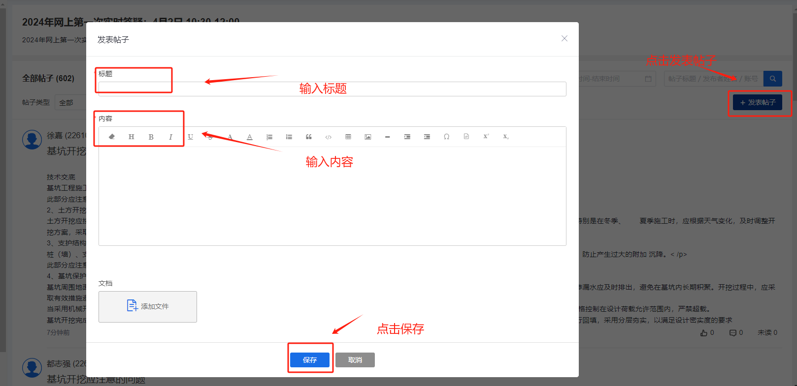
4、在“讨论”区发布帖子，内容包括但不限于发布本科程的知识、对所学知识的疑问以及学习平台操作中存在的问题，不要发布例如：“好好学习”、“加油”、“努力”等无效帖子。期末评阅作业时，根据发帖质量酌情考虑增减适量形考分数。

Slide 8
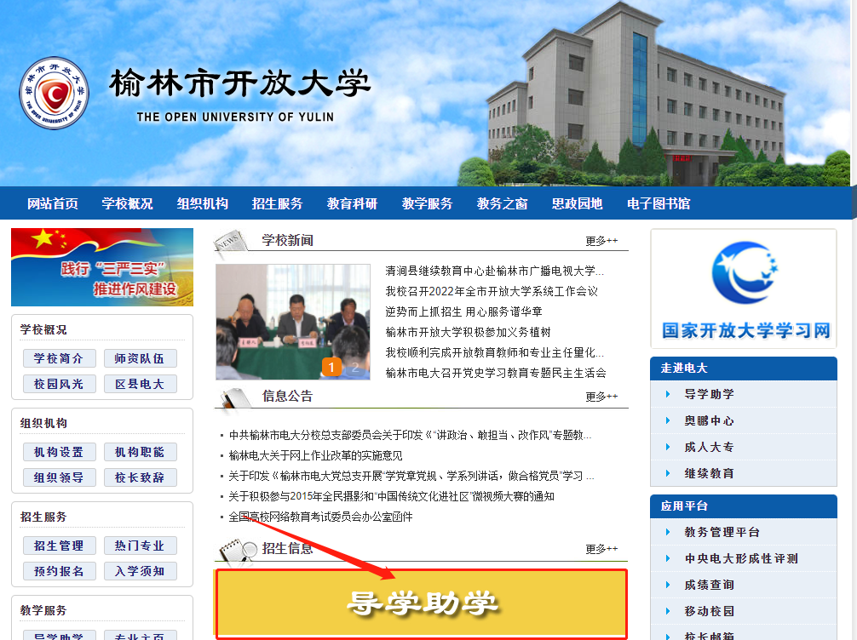
四、在“榆林市开放大学”网站查看导学助学资料（作业参考答案） 1、登录榆林市开放大学网站：http://yl.sxrtvu.edu/index.htm。点击主页面区的“导学助学”模块。

Slide 9
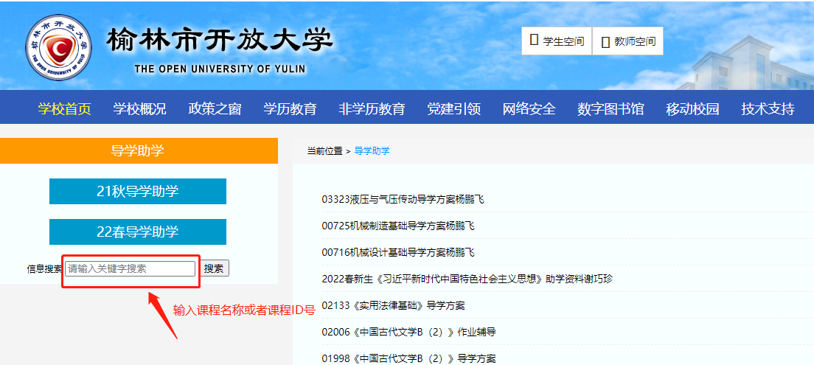
2、“信息搜索栏”输入课程名称或者课程ID号

Slide 10
五、辅导教师联系方式
辅 导 教 师：高晓瑞
电 话：15929195184（微信同号）
Q Q号：469954345
邮 箱：469954345@qq.com

